Slide 1

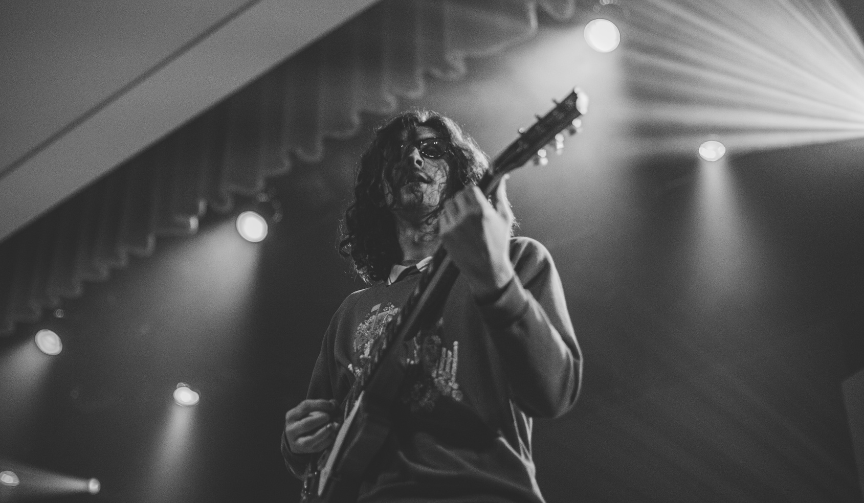

MÜZİĞİN TEKDÜZELEŞMESİ SANAT MI, ENDÜSTRİ Mİ?
Müzik, tarih boyunca duyguların, kültürlerin ve kimliğin bir yansıması olmuştur.
Son yıllarda müzik endüstrisi, teknolojik ilerlemeler ve dijitalleşmenin etkisiyle büyük bir dönüşüm geçirmiştir bu dönüşüm müziğin derinliğini ve özgünlüğünü olumsuz yönde etkilemiştir.

Slide 2

Tekdüzeleşme
1.Tekdüzeleşme Nedir?
Kısaca müziğin sanatsal derinlikten uzaklaşma, kolay tüketilebilirlik odaklı standartlaşma ve ticaret ve kâr odaklı hale gelmesi.
2.Tekdüzeleşmenin Nedenleri
2-2.Dijital Platformların Etkisi
Dijital platformlar, dinleme alışkanlıklarını kökten değiştirmiştir. Algoritma odaklı öneri sistemleri, kullanıcıların hep benzer türde müzikleri dinlemesine neden olmaktadır. Bu da çeşitliliği azaltmakta, aynı yapıda yüzlerce şarkının popüler olmasını sağlamaktadır. “Skip kültürü” (şarkıyı birkaç saniyede geçme alışkanlığı), sanatçıları da daha kısa ve kolay tüketilebilir eserler üretmeye zorlamaktadır.
2-1.Ticarileşme ve Kâr Odaklı Yaklaşım
Müzik, sanatsal bir ifade biçiminden çok, gelir getiren bir ürüne dönüşmüştür. Plak şirketleri ve dijital platformlar, sanatsal kalite yerine trend potansiyeli yüksek içeriklere yatırım yapmaktadır. Bu durum, sanatçının özgün üretim sürecini kısıtlayarak, “dinlenebilir ama unutulabilir” eserlerin çoğalmasına yol açmaktadır.
2-4. Sanatçı Üzerindeki Baskı ve Hız Kültürü & Sosyal Medyanın Yüzeyselleştirici Etkisi
Sosyal medya çağında sanatçılar, sürekli görünür olmak ve yeni içerik üretmek zorundadır. Bu “tüketim hızına yetişme” baskısı, derinlikli üretimi imkânsız kılmakta, nicelik nitelikten öne geçmektedir.
Artık şarkılar, tam olarak dinlenmek için değil; 15 saniyelik bir “trend ses” olmak için üretilmektedir. Bu da müzikte duygusal bağ kurmayı zorlaştırmakta ve dinleme deneyimini yüzeyselleştirmektedir.
2-3. Teknolojik Üretimin Aşırılaşması
Müzik üretimi artık gelişmiş yazılımlar, yapay zeka destekli sistemler ve ses örnekleriyle yapılmaktadır. Bu kolaylık, yaratıcı üretimi desteklerken, benzer ses dokularının çoğalmasına da neden olmuştur. Otomatik ritim, autotune ve hazır “loop” kullanımı, insan dokusunu azaltarak şarkıların ruhunu zayıflatmaktadır.

Slide 3

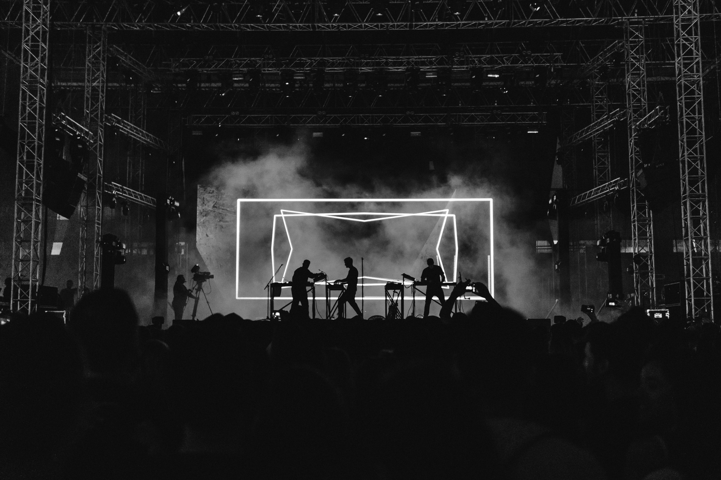
2-5. Sözlerdeki Yüzeysellik ve Anlam Kaybı
Modern müzikte şarkı sözleri giderek daha az anlamlı hale geliyor. Derin düşünsel ya da toplumsal temalara yer veren şarkılar, popüler kültürde genellikle geri planda kalıyor.
Müzik endüstrisindeki sıradanlaşma, yalnızca üretim biçimlerinin değil, algının da değiştiğini göstermektedir. Gerçek yenilik ve sanatsal özgünlük, bu döngüyü kırabilen, risk alabilen ve trend yerine anlam peşinde koşan sanatçılardan doğacaktır.
2-6. Ekonomik Eşitsizlik ve Bağımsız Sanatçının Görünmezliği
Büyük plak şirketleri ve dijital devler, tanıtım bütçeleriyle piyasayı domine ediyor. Bağımsız sanatçılar, algoritmalarda ve listelerde görünürlük mücadelesi verirken geri planda kalıyor.
2-7. Yapay Zeka ile Üretilen Müziklerin Yükselişi
Yapay zeka destekli müzik yazılımları, insan üretimini kolaylaştırsa da benzersizlik duygusunu zayıflatıyor. Bu teknolojiler aynı algoritmaları kullandığı için, duygusal derinliği eksik ama “profesyonel” tınlayan müzikler çoğalıyor.
2-8. Dinleyici Doygunluğu ve Tüketim Hızı
Dijital çağda müzik üretimi ve tüketimi o kadar hızlandı ki, dinleyiciler sürekli yeni içerik bekler hale geldi. Bu durum, müziğin duygusal etkisinin kısa sürmesine ve dinleyicinin hiçbir şarkıyla uzun süreli bağ kuramamasına neden oluyor.

Slide 4

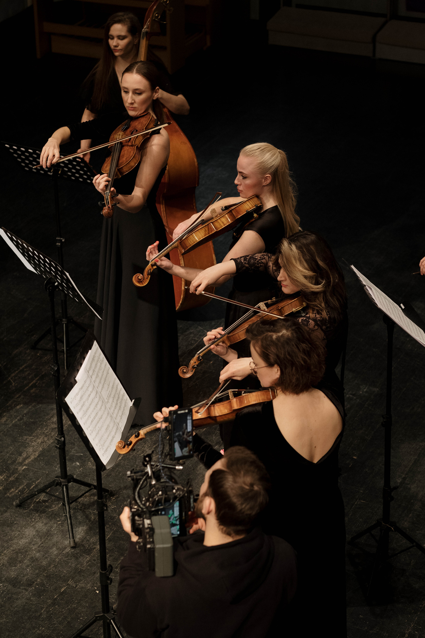

Müziğinin Günümüze Kadar Yolculuğu
1. 1930–1950 Radyonun Doğuşu ve yükselişi
1930’lar, Türkiye’de müzik dinleme kültürünün ilk kez yaygınlaştığı dönemdir
1927’de kurulan İstanbul Radyosu, 1930’lardan itibaren Türk Sanat Müziği, Halk Müziği ve klasik Müziğini halka ulaştırmaya başladı.
kahvehanelerde, meydanlarda insanların bir araya gelip müzik dinleme kültürü vardı.
Bu dönem, “Türkiyed topluca müzik dinleme alışkanlığının & külütürünün” başlangıcıdır. Bu dönemde müzik sadece elit kesimin değil halkın da ortak bir deneyimi haline gelmiştir.
2. 1960–1970 Plak ve Kaset Yaygınlaşması
1960’larda Türkiye’de plak üretimi arttı, 1970’lerin ortasında kasetçalar ve arabalar için kaset sistemleri yaygınlaştı.
Müzik artık sokaklarda, evlerde, arabalarda, dolmuşlarda günün her alanında karşımıza çıkıyordu
.
Bu dönemde genel olarak Türk Sanat Müziği ve Halk Müziği egemendi ayrıca batı tarzı müzik ile yeni bir tarz olan anadolu pop doğdu.
1970’lerde Türkiye politik çalkantılarla doluydu müzik bu dönemde halkın sesi oldu şehirleşmeyle birlikte doğan arabesk müzik, yoksul kesimin acılarını anlattı.

Slide 5
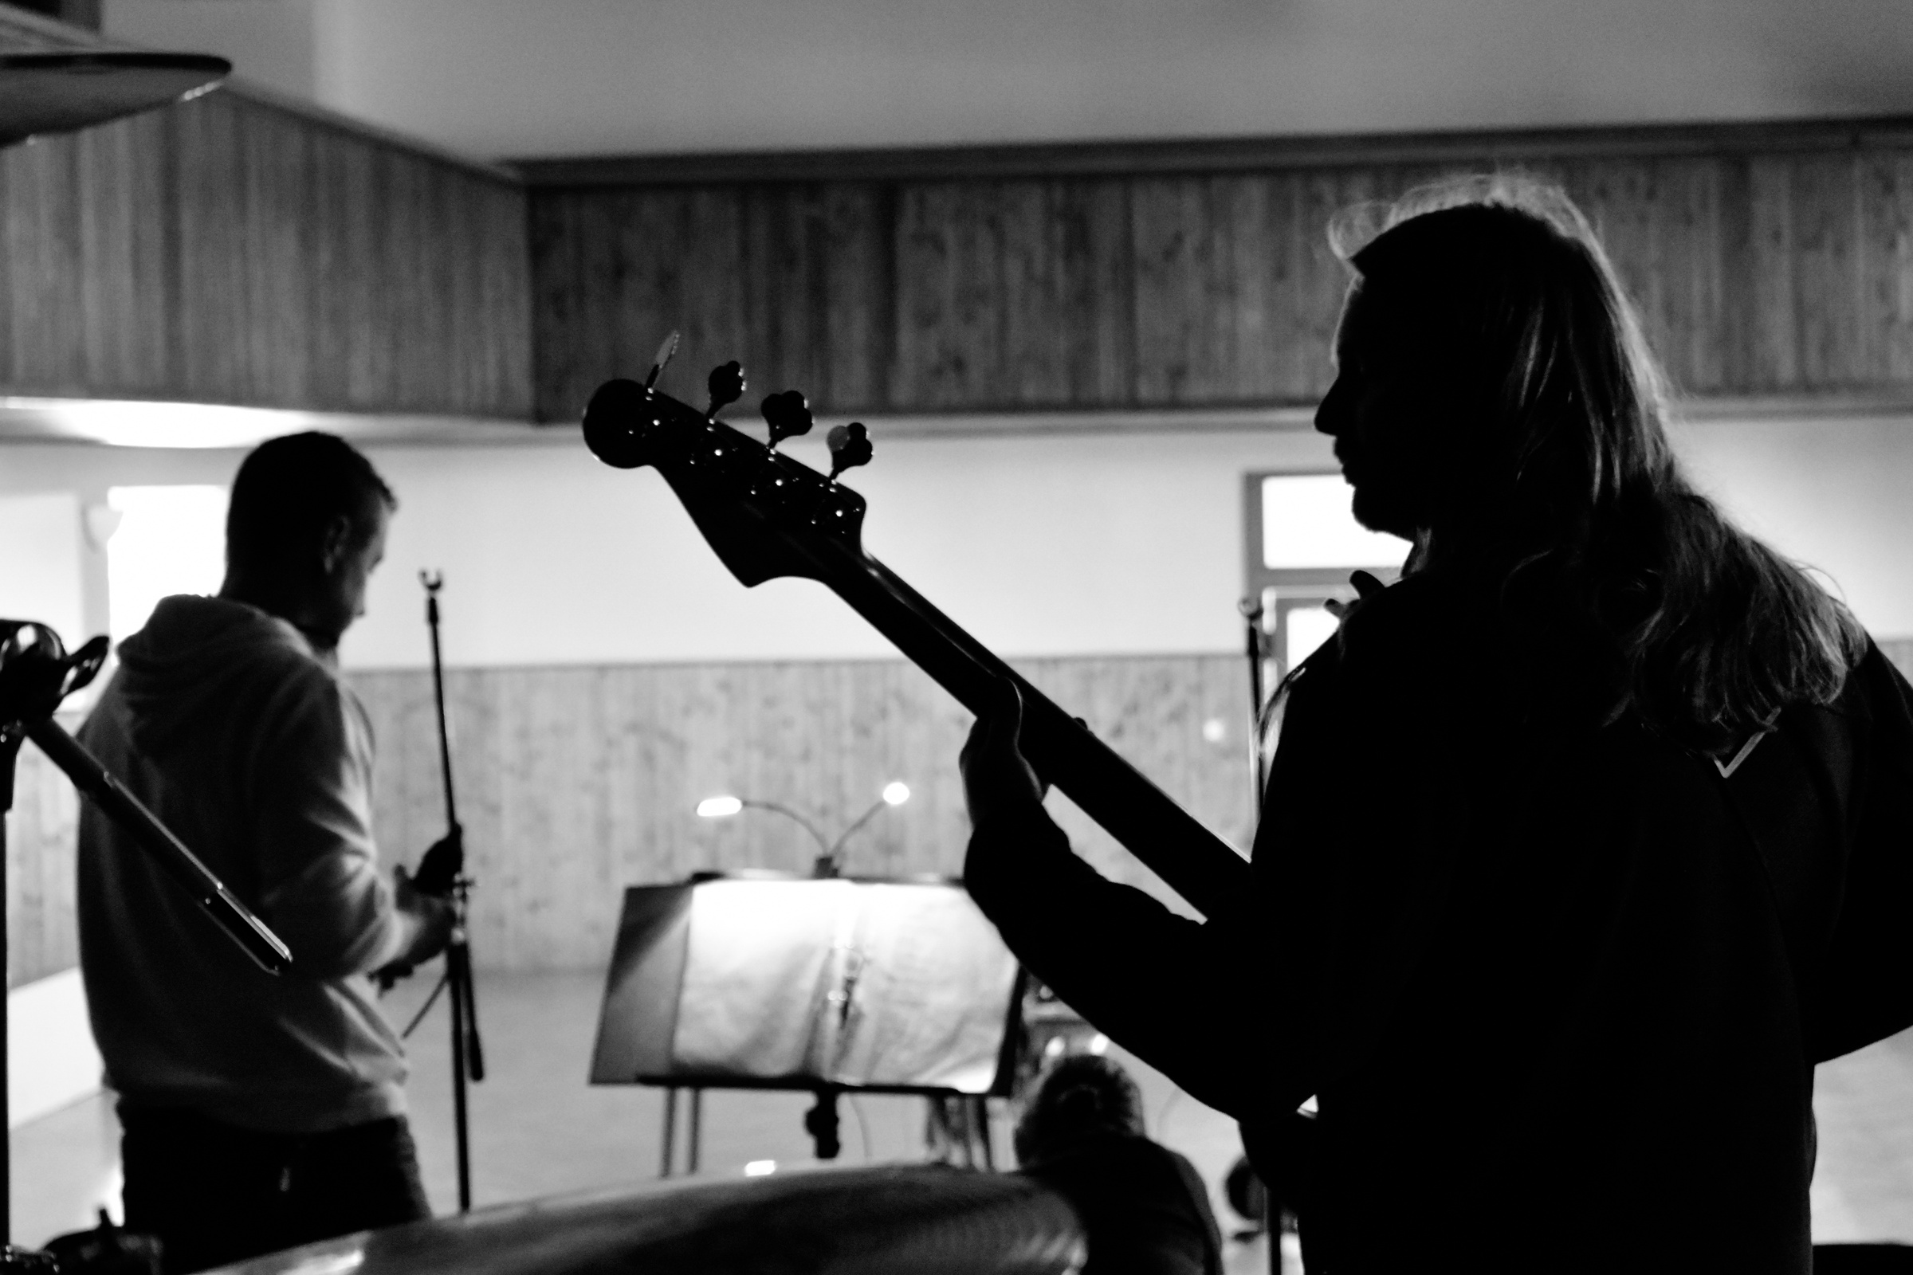
3. 1980–1990 Arabesk Patlaması ve Pop’un Doğumu
Bu dönemde siyasi olayların gerçekleşmesi ve ülke genelinde sessizliğe rağmen müziğin sesi kesilmedi Arabesk hiç olmadığ kadar popülerleşti artık sadece bir tür değil, adeta bir yaşam biçimi haline geldi.
Bu yıllarda gelişen kaset teknoloji sayesinde müzik herkesin cebine girdi. Fakat 1980’lerin sonuna doğru renkli televizyonlar ve özel sahne kültürüyle yeni bir akım olan Türk Pop Müziği doğdu
1990’lar Türk müziğinin altın çağı olarak sayıla bilicek bir dönemdir.Bu dönemde pop altın çağını yaşıyordu.
Özel televizyon kanalları, klip yarışmaları ve müzik programlarıyla gibi bir çok yeni projele Pop müzik yükselişe geçmiştir.
4. 2000–2010 ve Günümüz CD,MP3 ve Dijitalleşme Çağı
2000’lerde CD, internet ve MP3 çalarlarla birlikte müzik bireyselleşti. Artık herkes kendi listelerini oluşturuyor, favori sanatçısını ve müziklerin seçip istediği yer ve zamanda dinliyordu.
Müzik artık topluca dinlenilmekten herkesin bireysel olarak dinlediği bir forma evrildi Günümüzde ise müzik Spotify, YouTube, Fizy, Apple Music gibi dijital platformlar sayesinde tamamen dijital hale geldi.
Radyo ve televizyonun müziği yönlendirdiği dönem bitti arık müziği algoritmalar belirliyor.
Eskiden “pop”, “rock”, “arabesk”, “rap” gibi türler net sınırlarla ayrılırdı. Ama günümüzde bu sınırlar neredeyse yok oldu. Sanatçılar artık farklı tarzları karıştırıyor. saf müzik bitti sayılır artık bir melez müzik dönemi başladı.
Günümüz şarkı sözleri, geçmişe göre daha içe dönük.Toplumsal eleştiriler yerini duygusal karmaşa, özgürlük arayışı ve kimlik sorgulamalarına bıraktı.

Slide 6
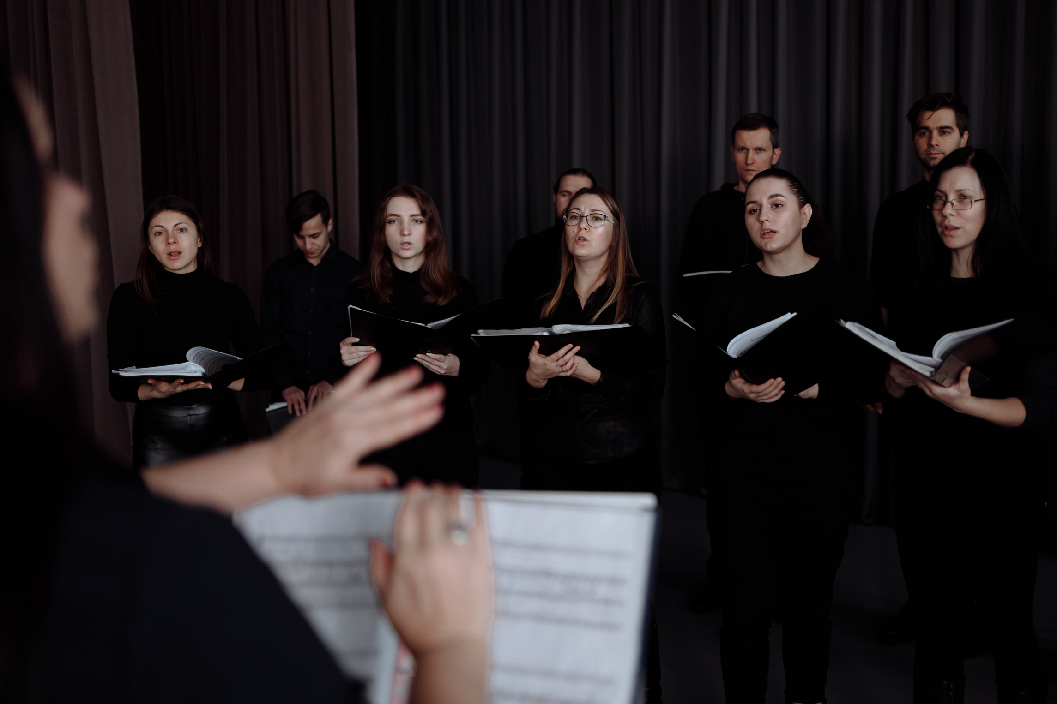
Müzikte Ticarileşme ve Kâr Odaklı Yaklaşım
20. yüzyılın ortalarından itibaren gelişen kayıt teknolojileri, radyo yayıncılığı ve küresel müzik şirketleri, müziği sanatsal bir üretim alanından çok, pazarlanabilir bir ürün haline getirmiştir. Bu dönüşüm, günümüzde dijital platformlar aracılığıyla daha da derinleşmiştir. Artık müzik, sanatçıdan çok şirketlerin ekonomik çıkarları doğrultusunda şekillenmektedir.
1. Müzik Ürüne Dönüşmesi Günümüzde bir şarkı, duygusal ya da kültürel anlamından çok tüketilebilirliği üzerinden değerlendirilir. Şirketler ve yapımcılar, “dinleyiciyi yakalayan ilk 10 saniye” formülünü temel alır; bu da şarkıların kısa, hızlı tempolu ve basit yapıda olmasına yol açar. Bu yaklaşımda müzik artık bir “sanat eseri” değil, tıklanma ve dinlenme sayısı üzerinden ölçülen bir metadır.
2. Piyasa Mantığı Sanatı Şekillendirmesi Büyük plak şirketleri (örneğin Universal, Sony, Warner) müzik piyasasının önemli kısmını kontrol eder. Sanatçıların özgün denemeleri, “ticari risk” olarak görülür. Bu nedenle genellikle denenmiş, kâr getirdiği kanıtlanmış tarzlar tercih edilir. Sonuçta “yenilik” değil, “tekrar” ödüllendirilir. Bu da endüstriyi giderek tek sesli hale getirir.
3. Algoritmalar ve Kâr Maksimizasyonu Dijital müzik platformları, kârlarını abonelik sayısı ve dinlenme süresi üzerinden hesaplar. Bu yüzden algoritmalar, dinleyiciyi mümkün olduğunca uzun süre platformda tutacak içerikleri öne çıkarır. Bu durum, benzer türde, kolay tüketilen şarkıların ön plana çıkmasına neden olur. Böylece müzik çeşitliliği azalır, azınlık türleri veya deneysel işler algoritmaların görünmez katmanlarında kaybolur.

Slide 7
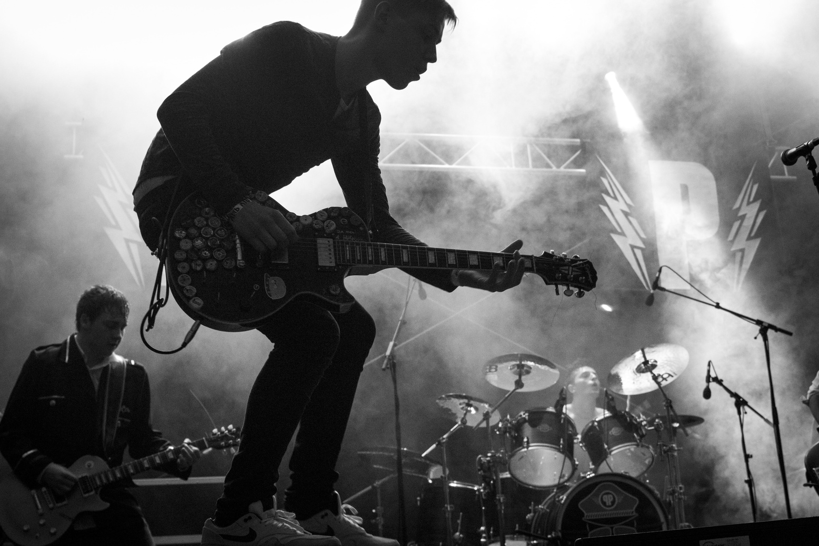
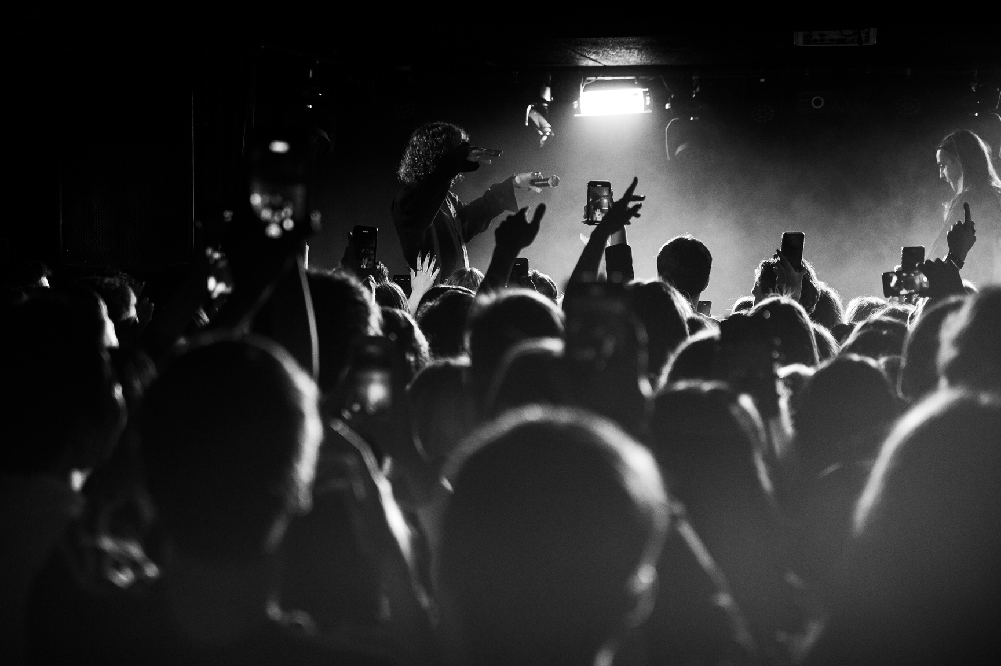
4. Sanatçının Özgünlüğü ile Şirket Çıkarı Arasındaki Çatışması Pek çok sanatçı, ilk dönemlerinde özgün tarzını korurken, popülerlik kazandıkça şirket baskısıyla daha geniş kitlelere hitap eden, “formüle edilmiş” müzikler üretmeye başlar. Bu da bir tür sanatsal kimlik erozyonu yaratır. Sanatçılar, kariyerlerini sürdürebilmek için özgünlükten ödün verir, pazarlanabilir imajlar oluşturur.
5. Reklam ve Marka İşbirliklerinin Etkisi Müzik artık sadece bir dinleme deneyimi değil; marka stratejisinin bir parçası haline gelmiştir. Sanatçılar, şarkılarını markalarla veya sosyal medya kampanyalarıyla eş zamanlı çıkarır. Bu durum, şarkının sanatsal niyetinden çok, ticari uyumluluğunu ön plana çıkarır. “Müzik video”ları bile çoğu zaman ürün yerleştirmelerle doludur; sanat ve reklam arasındaki çizgi bulanıklaşmıştır.
6. Hızlı Tüketim Kültürünün Müzikteki Yansıması Şirketler, şarkıların hızlı tüketim döngüsüne uyum sağlamasını ister. Ortalama bir pop şarkısının ömrü artık birkaç haftadır; bu da sanatçıların sürekli üretim baskısı altında kalmasına yol açar. Kalıcı eserler yerine, trend odaklı, geçici popülerlik peşinde koşulan bir sistem oluşmuştur.
Sonuç
Ticarileşme, müziği bir duygusal ifade biçimi olmaktan çıkarıp bir ekonomik ürün haline getirmiştir. Artık başarı sanatsal değerle değil, istatistiksel verilerle ölçülmektedir: kaç dinlenme aldı, kaç kere paylaşıldı, hangi listede yer aldı. Bu koşullarda sanatçılar, kendi iç seslerini değil, piyasanın sesini dinlemek zorunda kalıyor. Müzik endüstrisi bu nedenle yaratıcılıktan çok stratejiyle, sanattan çok pazarlamayla yönetilir hale gelmiştir.

Slide 8
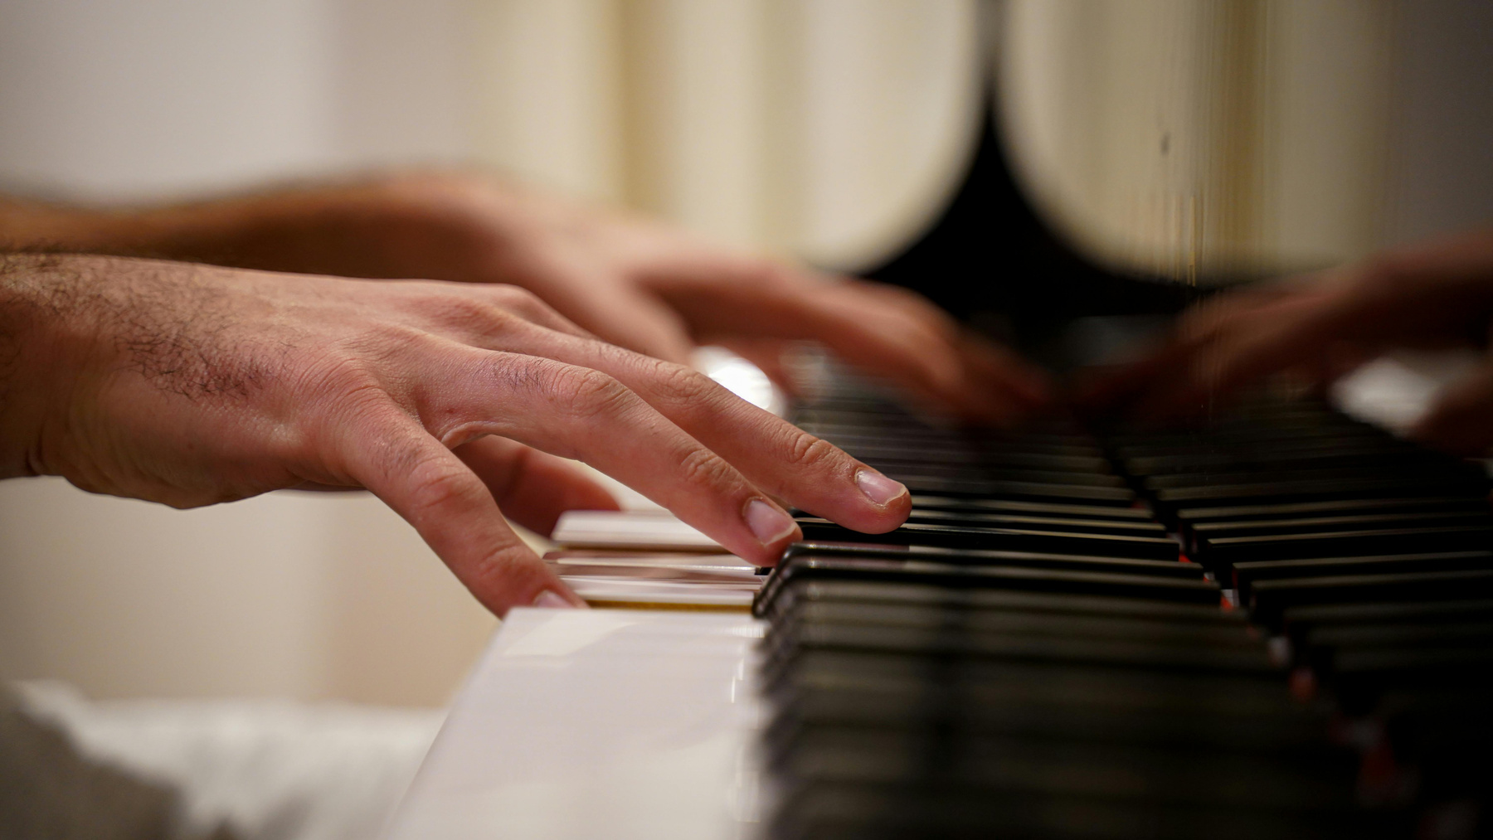
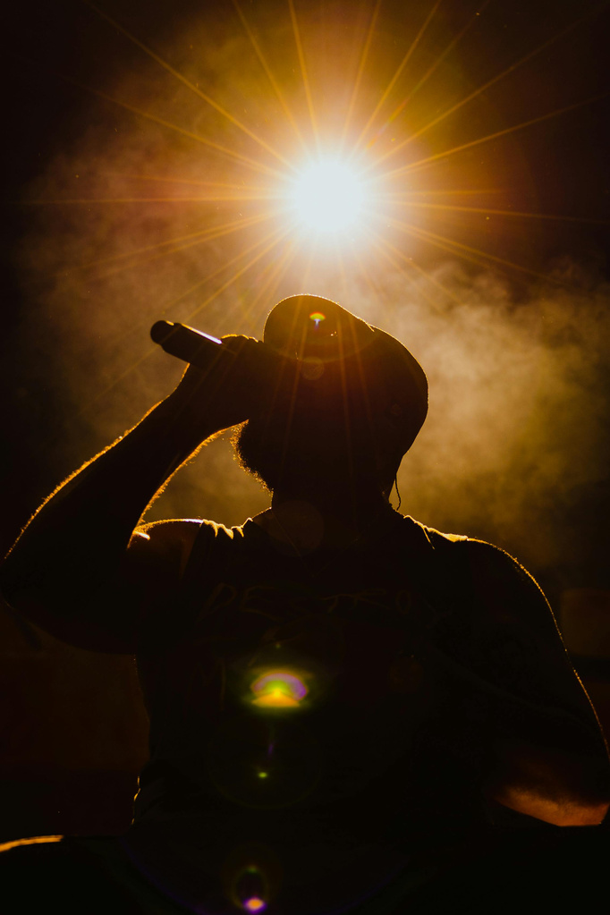
Müzik ve Teknoloji
1. Teknolojinin Etkisi ve Prodüksiyon Standartları
Standart Ses Düzeyi (Loudness War - Gürültü Savaşları): Şarkıların daha yüksek ve daha sıkıştırılmış ses düzeylerinde yayınlanması eğilimi, dinamik aralığı (en yüksek ve en düşük ses seviyeleri arasındaki fark) azaltmıştır. Bu, müziğin enerjisini ve duygusal derinliğini kaybetmesine, dolayısıyla tüm şarkıların benzer bir "gürültü" seviyesinde algılanmasına yol açabilir.
Kullanılan Yazılımlar ve Ses Kütüphaneleri: Müzik prodüksiyon yazılımlarının ve hazır ses/loop kütüphanelerinin yaygınlaşması, özellikle genç prodüktörler için müzik yapımını kolaylaştırmış olsa da, herkesin aynı araçları ve sesleri kullanması, eserler arasında işitsel bir benzerliğe neden olabilir.
Otomize Edilmiş Düzeltmeler: Vokal düzeltme araçlarının (Auto-Tune gibi) yoğun kullanımı, insan sesindeki doğal kusurları ve benzersizlikleri ortadan kaldırarak, vokal performansların da birbirine benzemesine katkıda bulunabilir.
2. Müzikal Yapı ve Formda Benzerlik
Basit Akor Dizilimleri: Popüler müzikte genellikle birkaç basit akor dizisinin (örneğin, dört akorluk pop dizisi) tekrar tekrar kullanılması, armonik çeşitliliğin azalmasına ve çok sayıda şarkının "aynı tınlamasına" yol açabilir.
Benzer Tempo ve Ritimler: Özellikle dans ve pop türlerinde belirli bir tempo aralığının (örneğin, 120-130 BPM civarı) ve 4/4 zaman işaretinin baskın olması, ritmik ve tempoyla ilgili çeşitliliği sınırlayabilir.
Standart Şarkı Yapıları: Çoğu popüler şarkının giriş-verse-nakarat-versenakarat-köprü-nakarat-çıkış gibi tahmin edilebilir bir formata uyması, sürprizleri ve deneyselliği azaltır.

Slide 9
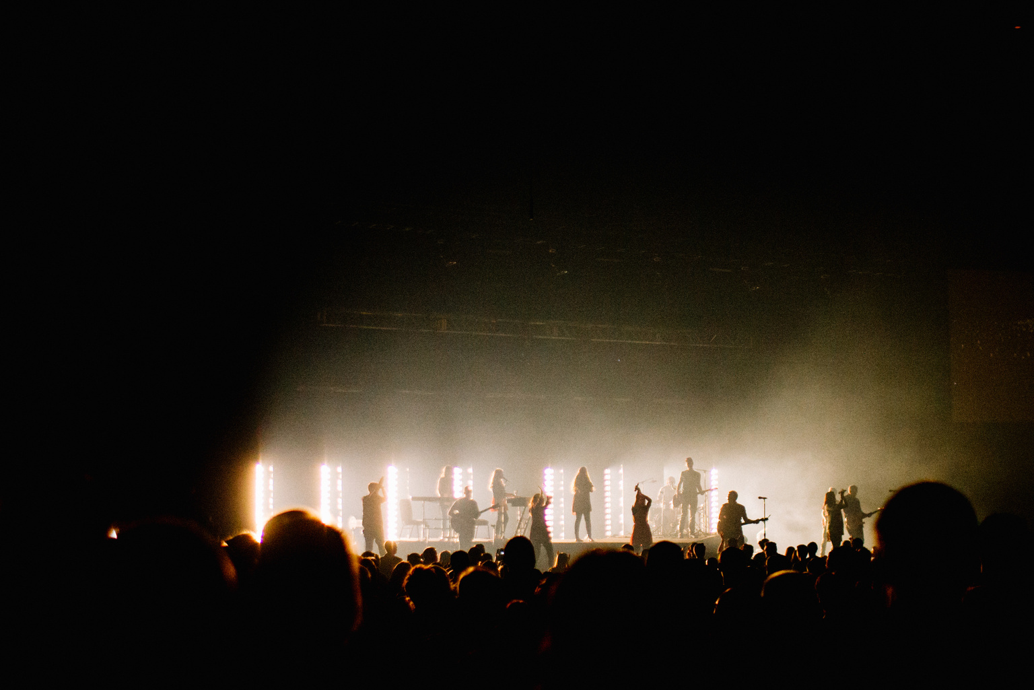
3. Küreselleşme ve Algoritmaların Rolü
Algoritmaların Yönlendirmesi: Müzik akışı (streaming) platformlarındaki algoritmalar, dinleyicilere genellikle daha önce dinlediklerine benzer müzikleri önerme eğilimindedir. Bu durum, dinleyiciyi konfor alanının dışına çıkmaktan alıkoyabilir ve popüler olanın daha da popülerleşmesini sağlayarak çeşitliliğe ulaşımı zorlaştırabilir.
"Hit" Odaklı Üretim: Plak şirketleri ve sanatçılar, algoritmaların ve çalma listelerinin (playlist) gereksinimlerini karşılayacak, yani hızlıca dikkat çekecek ve nakarata hızla girecek şarkılar üretmeye odaklanabilir. Bu, deneysel veya daha uzun, karmaşık yapılı eserlerin üretimini azaltabilir.
Küresel Pazarlama: Müziğin küresel pazara hitap etme zorunluluğu, yerel ve kültürel öğelerin, evrensel kabul görecek daha "güvenli" ve uluslararası standartlara uygun seslere feda edilmesine neden olabilir.
Özetle
Günümüz müziğindeki tekdüzeleşme eleştirileri, genellikle teknolojik standartlaşma, armonik ve ritmik basitlik ve piyasa/algoritma baskıları gibi faktörlerin birleşimiyle açıklanır. Ancak, bu tartışmalar popüler müziğin geneline yönelik olsa da, yeraltı (underground) ve bağımsız müzik sahnelerinde hala büyük bir çeşitlilik ve deneysellik olduğunu belirtmek de önemlidir. Tekdüzeleşme, çoğunlukla ana akım popüler müzik endüstrisinin ticari kaygılarıyla ilişkilendirilen bir olgudur.

Slide 10

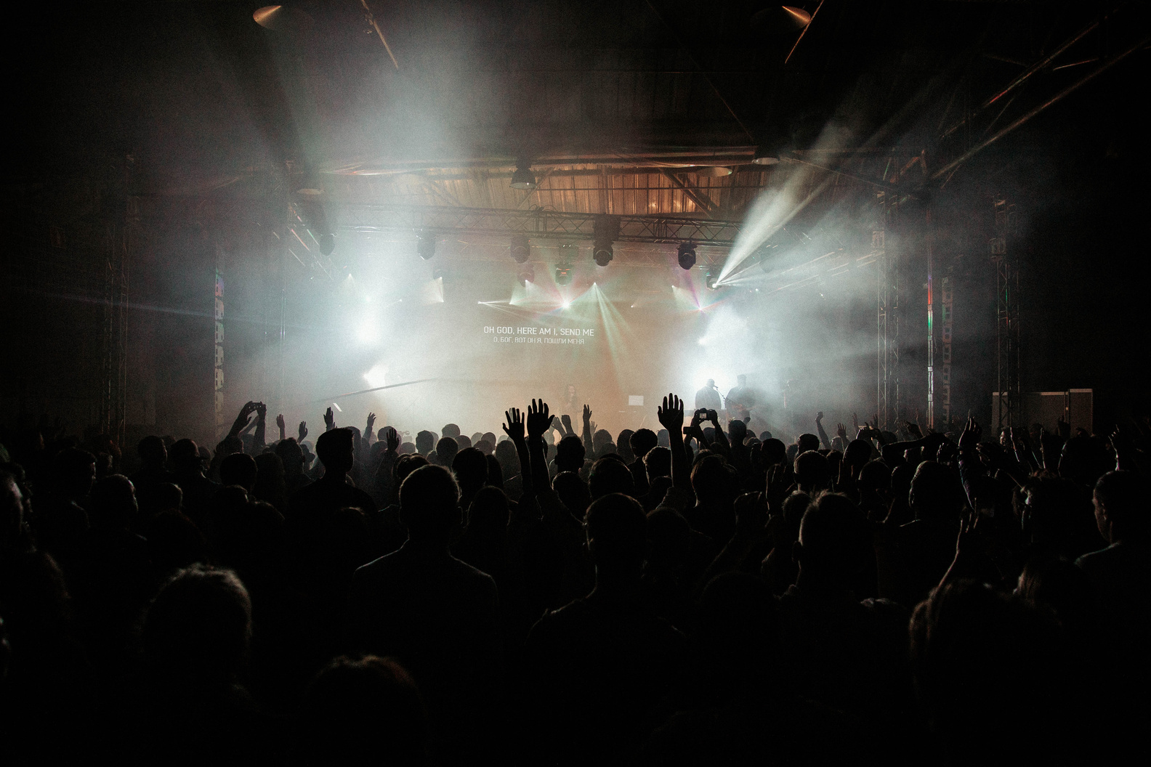

Bizi dinlediğiniz için teşekkürler
wBozkurt, A. (2015). İnternette müzik/on-line müzik. Bilişim Dergisi, Eylül 2015.
Cebrailoglu, O. (2014). Günümüz sanat dinamikleri sürecinde manipüle bir durum; sanat ve para ilişkisi. Akdeniz Sanat Dergisi, 7(13), 59–69.
Göher, F. M. (2015). Müziğin toplumsal işlevi: Müzik, siyaset, din ve ekonomi. Uluslararası Sosyal Bilimler Dergisi, 301–309.
Erdal, B., & Ok, Ü. (2012). Müzik tercihinde inanç biçimlerinin rolü. The Journal of Academic Social Science Studies, 5(3), 59–74.
Şenel, O. (2014). Müzik tercihinin karmaşık arka planı. Uluslararası Sosyal Araştırmalar Dergisi, 7(30), 214–219.
Erdal, B. (2009). Müzik tercihi ve kişilik ilişkisi. C.Ü. Sosyal Bilimler Dergisi, 35(2), 188–196.
Bozkır, B. (2017). Teknoloji-insan ilişkisi ve teknolojinin müzik endüstrisini yönlendirme etkisi. Yeni Düşünceler, 8, 89–95.
Wikipedia Türk müzik tarihi/ https://tr.wikipedia.org/wiki/T%C3%BCrk_m%C3%BCzi%C4%9Fi
📚 Kaynakça:

